Slide 1
Презентация проекта: «Дети блокадного Ленинграда»
Автор: Дуюнов Дмитрий 3класс
МКОУ «ООШ поселка Начало»
Приволжский район
Астраханская область
руководитель: учитель начальных классов
Хлямина Сажида Жакслыковна
2012 год

Slide 2
Список литературы
Валерий Воскобойников «Девятьсот дней мужества» Москва: издательство «Малыш» 1987;
Валентина Карасева Рассказы «Маленькие ленинградцы» Ижевск: издательство «Удмуртия» 1975;
3.Илья Миксон Историческое повествование «Жила-была» Ленинград: «Детская литература» 1991.

Slide 3
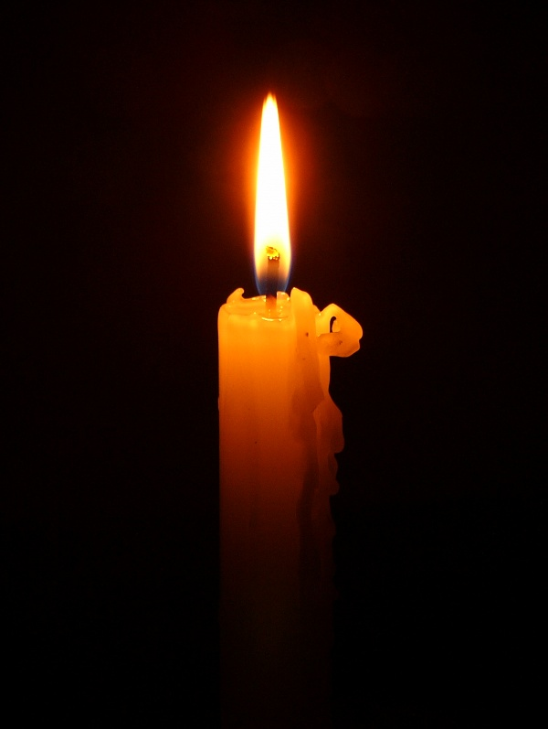

Slide 4
Актуальность проблемы
Проект, над которым я работаю, называется «Дети блокадного Ленинграда».
Эта тема актуальна. Мой проект – это дань уважения памяти погибших.
Я решил работать над проектом, так как считаю, что память о войне священна.
Во время блокады умирали от голода и холода мои ровесники и ровесницы.

Slide 5
Цель проекта
Познакомиться с ветеранами-блокадниками, ныне живущими в моем поселке Начало.

Slide 6
Задачи проекта
Исследовать, кто из жителей нашего поселка является ветераном-блокадником
Создать группу в социальной сети, посвященную детям блокадного Ленинграда

Slide 7
Гипотеза исследования
Для того, чтобы жить в мире сегодня, мы не вправе забывать тех, кто погиб в блокаду?

Slide 8
Мое первое исследование
Дети и война – два несовместимых понятия. Любая война – это боль, слезы, потери и смерть.
Любая война не разбирает свои жертвы, уничтожает самое святое – жизнь детей.
Безусловно, что самыми незащищенными в это лихолетье оказались дети. Но дети жили и работали рядом со взрослыми, своим посильным трудом стараясь приблизить победу.
Я решил работать над этим проектом, так как считаю, что мы мало знаем о Великой Отечественной войне.
А нет ли их сейчас, выживших в блокаду, среди ныне живущих?

Slide 9
Ветеран живет рядом

Slide 10
Косырева Зинаида Александровна
Косырева З.А родилась 1 января 1933 года в Ленинграде. Во время блокады она попала в детский дом в декабре 1941 года. Ее детство было омрачено потерей близких, родных людей во время войны. Ее дядя Павел Калинин умер на заводе. Домой он не приходил, ночевал на заводе, так как не было сил ходить на работу каждый день. Тетя Нюра умерла от истощения дома, на Васильевском острове. Их похоронили на Пискаревском кладбище. Когда украли карточки, семья Зины голодала несколько дней. Папа погиб в 1941 году на фронте.
Чтобы Зина выжила, мама вынуждена была отдать ее в детдом. Детский дом блокадница вспоминает с теплотой.

Slide 11
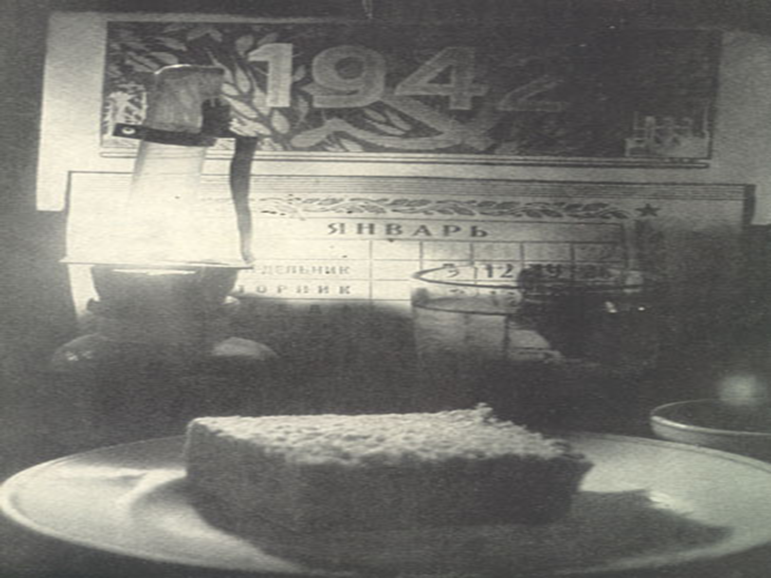

Slide 12
Как жить, как выжить?
Баба Зина помнит скудное меню блокады. Помнит вкус и запах блокадного хлеба. И сколько весит драгоценный кусочек хлеба и суточные нормы для детей.
Детям выдавали по 125 граммов хлеба в сутки. Сто двадцать пять граммов блокадного хлеба, пепельно-черный кубик , роковые сто двадцать пять граммов .
Все дети мечтали о вкусной еде, так как они недоедали.

Slide 13
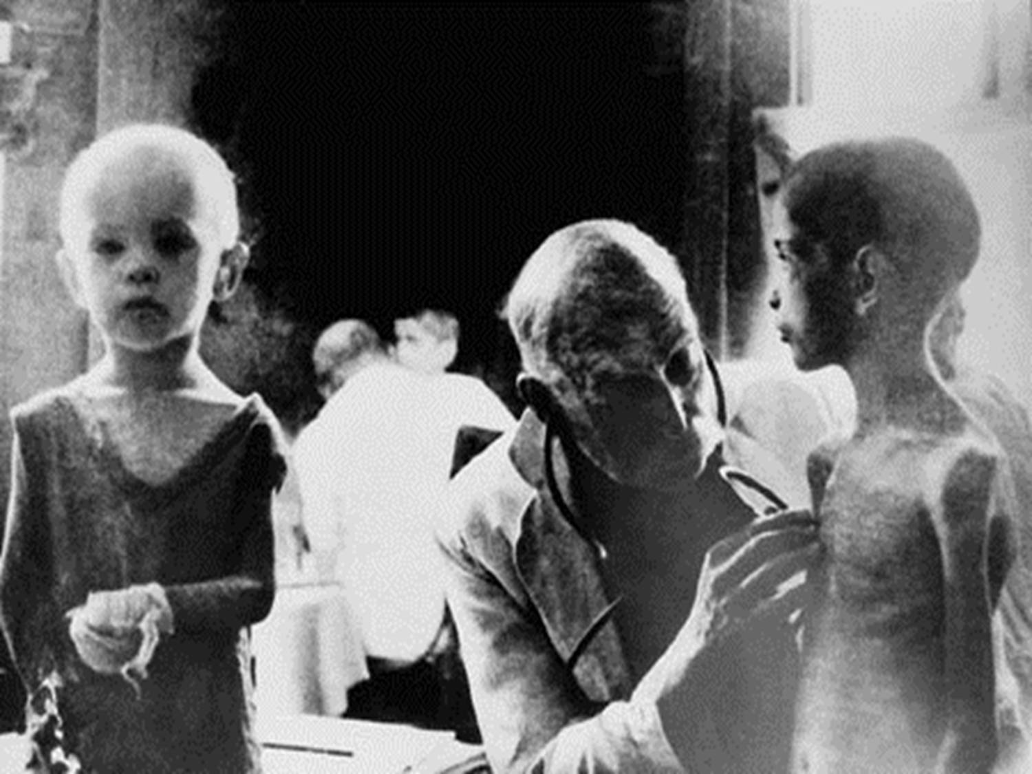

Slide 14
Дорога Жизни
4 марта 1942 года детский дом эвакуировали в Ставрополье. Вывозили детей по знаменитой Дороге Жизни по Ладожскому озеру.
27 апреля 1942 года маленькая Зина оказалась в хуторе Майском Кропоткинского района. Цвели абрикосы, было тепло и красиво все вокруг. Девочка была истощена. У нее была дистрофия третьей степени и экзема. Она умирала.
В годы войны появился термин «ленинградская болезнь»: алиментарная дистрофия. Постоянное недоедание подтачивало здоровье. Врачи все чаще называли причину смерти – истощение организма
Зинаиду оставили в Майском, она пролежала в больнице 9 месяцев. После лечения ее оформили в Николаевский детский дом. Она пробыла там до 1947 года.

Slide 15
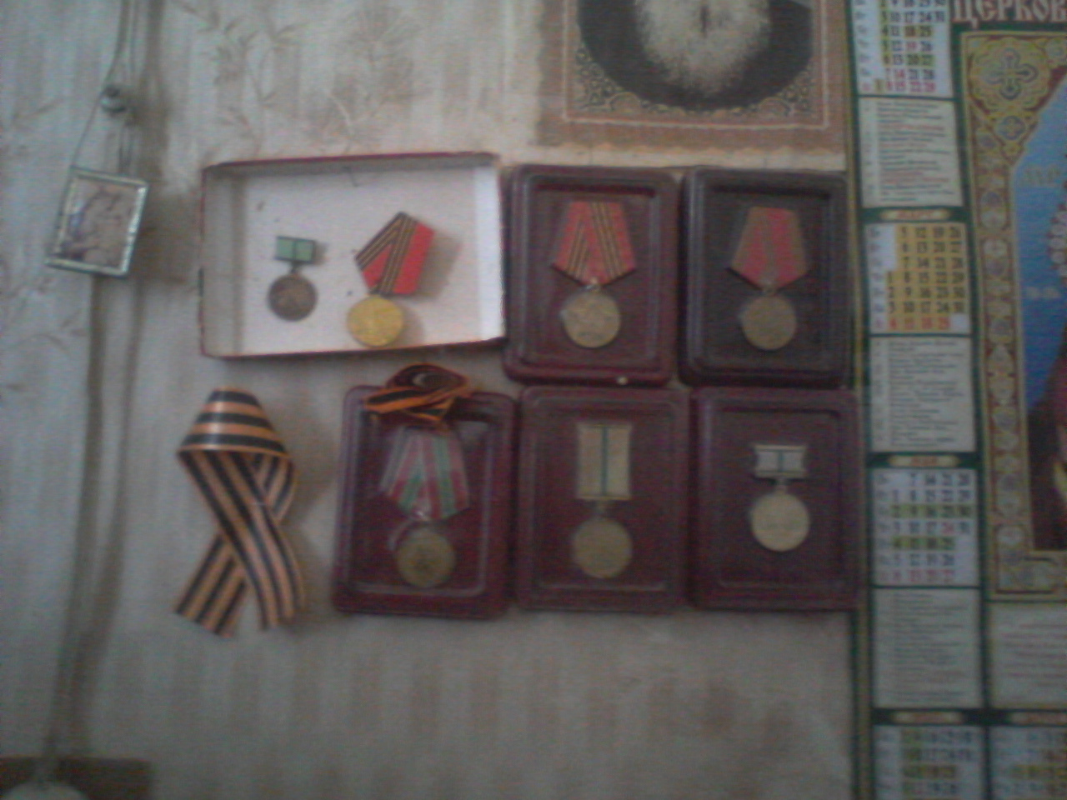
Медали Косыревой З.А
Награды
ветерана

Slide 16
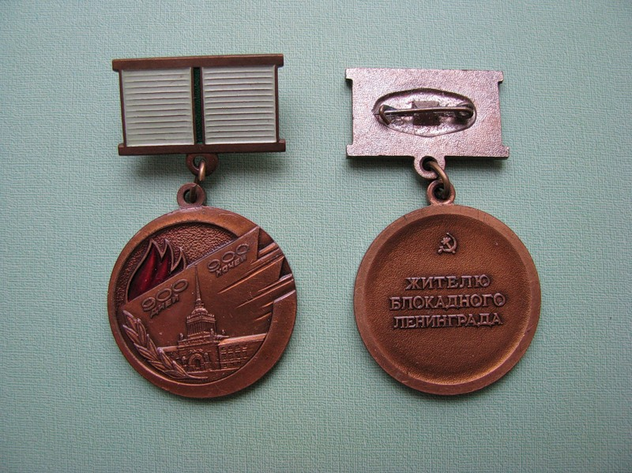

Slide 17
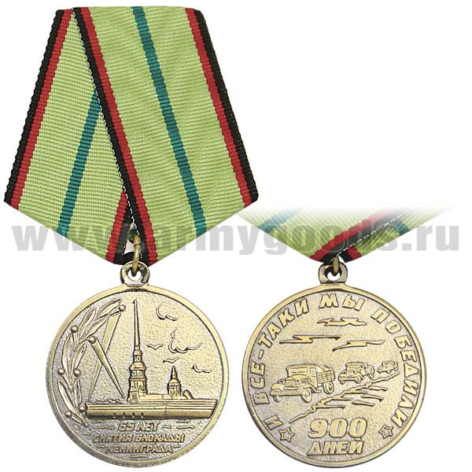

Slide 18
Пока позволяло здоровье, до 1997 года, каждый год на День Победы, баба Зина выезжала в родной Ленинград, ныне Санкт-Петербург.
В 1991 году Косырева З.А получила медаль «Жителю блокадного Ленинграда». У нее есть статус участника ВОВ, несколько юбилейных медалей «65 лет снятия блокады Ленинграда», «60 лет снятия блокады Ленинграда», «55 лет снятия блокады Ленинграда»

Slide 20
«Помните! Через века, через года, - помните! О тех, кто уже не придет никогда, - помните!»
Урок Мужества мы решили провести 27 января, это день – полного освобождения Ленинграда от блокады . Страшным был итог блокады. За 900 дней погибло 800 тысяч человек. В мировой истории нет подвига, равного подвигу Ленинграда в годы Великой Отечественной Войны.

Slide 21
Урок Мужества

Slide 22
Выставка книг о блокаде

Slide 23
Обзорная выставка книг
В нашем классе была организована выставка книг о войне, о блокаде. Особенно всех потрясла книга Ильи Миксона «Жила-была» о девочке Тане Савичевой. Имя Тани Савичевой стало бессмертным. Это книга о маленькой девочке, которая вела дневник во время блокады.

Slide 24
Трудное военное детство

Slide 25
Нелюбина Зинаида Васильевна
Гость нашего мероприятия , Нелюбина Зинаида Васильевна, рассказала нам о своем трудном военном детстве. Ведь в годы войны, живя в тылу, она пережила и голод, и холод, и разруху. Зинаида Васильевна рассказала нам о том, как дети помогали взрослым «ковать победу» в тылу.

Slide 26
Создание группы в социальной сети «Дневник.ру»
В интернете, в социальной сети «Дневник.ру» я создал группу «Дневник Тани Савичевой», посвященную детям -блокадникам.
Ведь дневник маленькой девочки по имени Таня Савичева известен миллионам людей. Это – символ загубленного войной детства.
В своем исследовании использовал информационные технологии. Информационные ресурсы помогали мне в исследовательской работе.

Slide 27
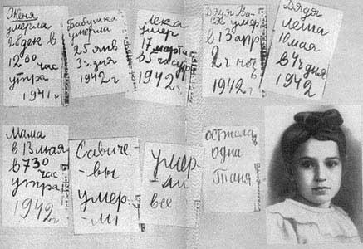

Slide 29
Моя группа «Дневник Тани Савичевой»

Slide 30
Тимуровский отряд «Радуга»
Тимуровцы взяли шефство над ветераном-блокадницей Косыревой Зинаидой Александровной, жительницей нашего поселка

Slide 31
Помощь тимуровцев

Slide 32
Мы будем помнить о войне

Slide 33
Наказ ветерана
Надо помнить и чтить память всех погибших на войне.
Мы не должны забывать, какой ценой завоевано счастье.

Slide 34
Почему мы не вправе забывать тех, кто погиб в блокаду?
Мы не вправе забывать тех, кто погиб в блокаду, потому что в наших сердцах должна жить память о невинных жертвах фашизма
Мы гордимся тем, что в Приволжском районе знают и помнят ветеранов-блокадников
В нашей школе существует тимуровский отряд «Радуга», который шефствует над Косыревой З.А
Надо помнить о тех, кто ковал победу на фронте и в тылу, кто шел к ней и пал в борьбе за Отечество, - необходимо ради нашего мирного будущего

Slide 35
Почтим минутой молчания всех погибших во время блокады

